Slide 1

Welkom in Guinee
Wereldmissiedag van de kinderen 2021

Slide 2
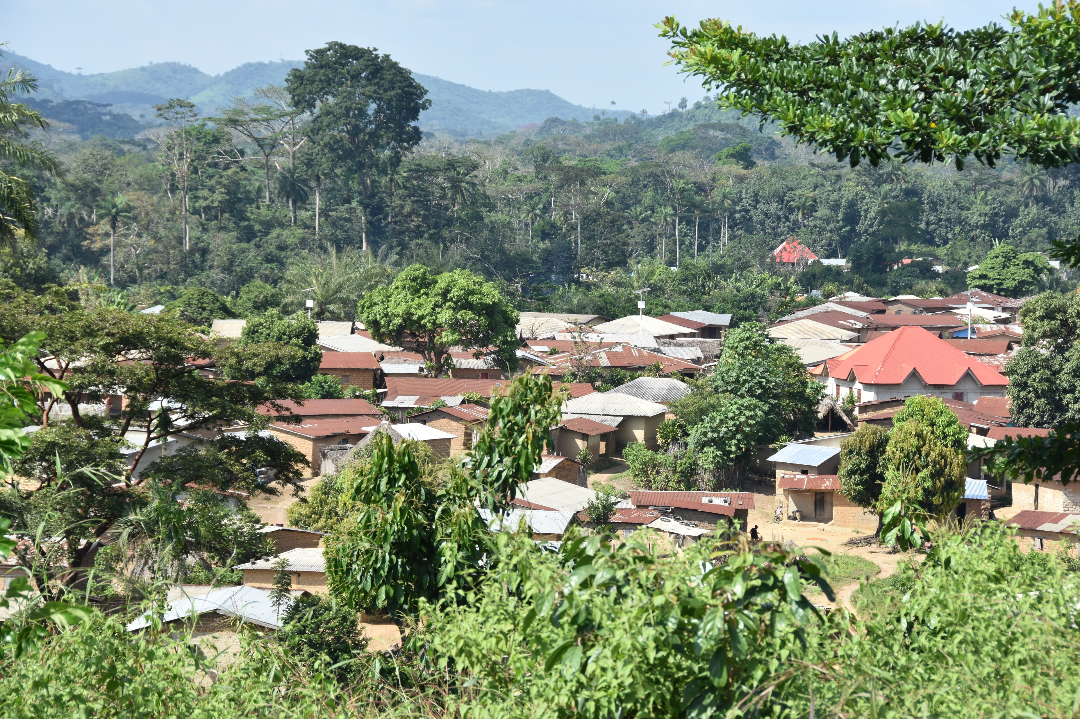
1. De Republiek Guinee

Slide 3
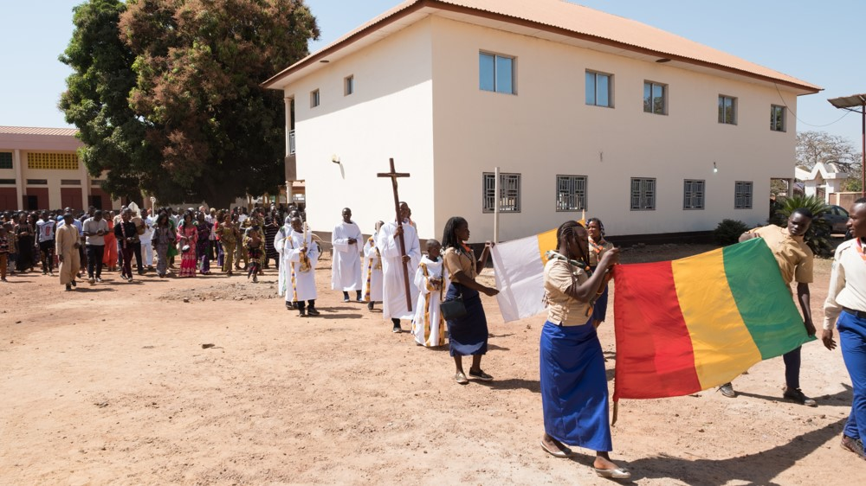
2. De vlag van Guinee

Slide 4
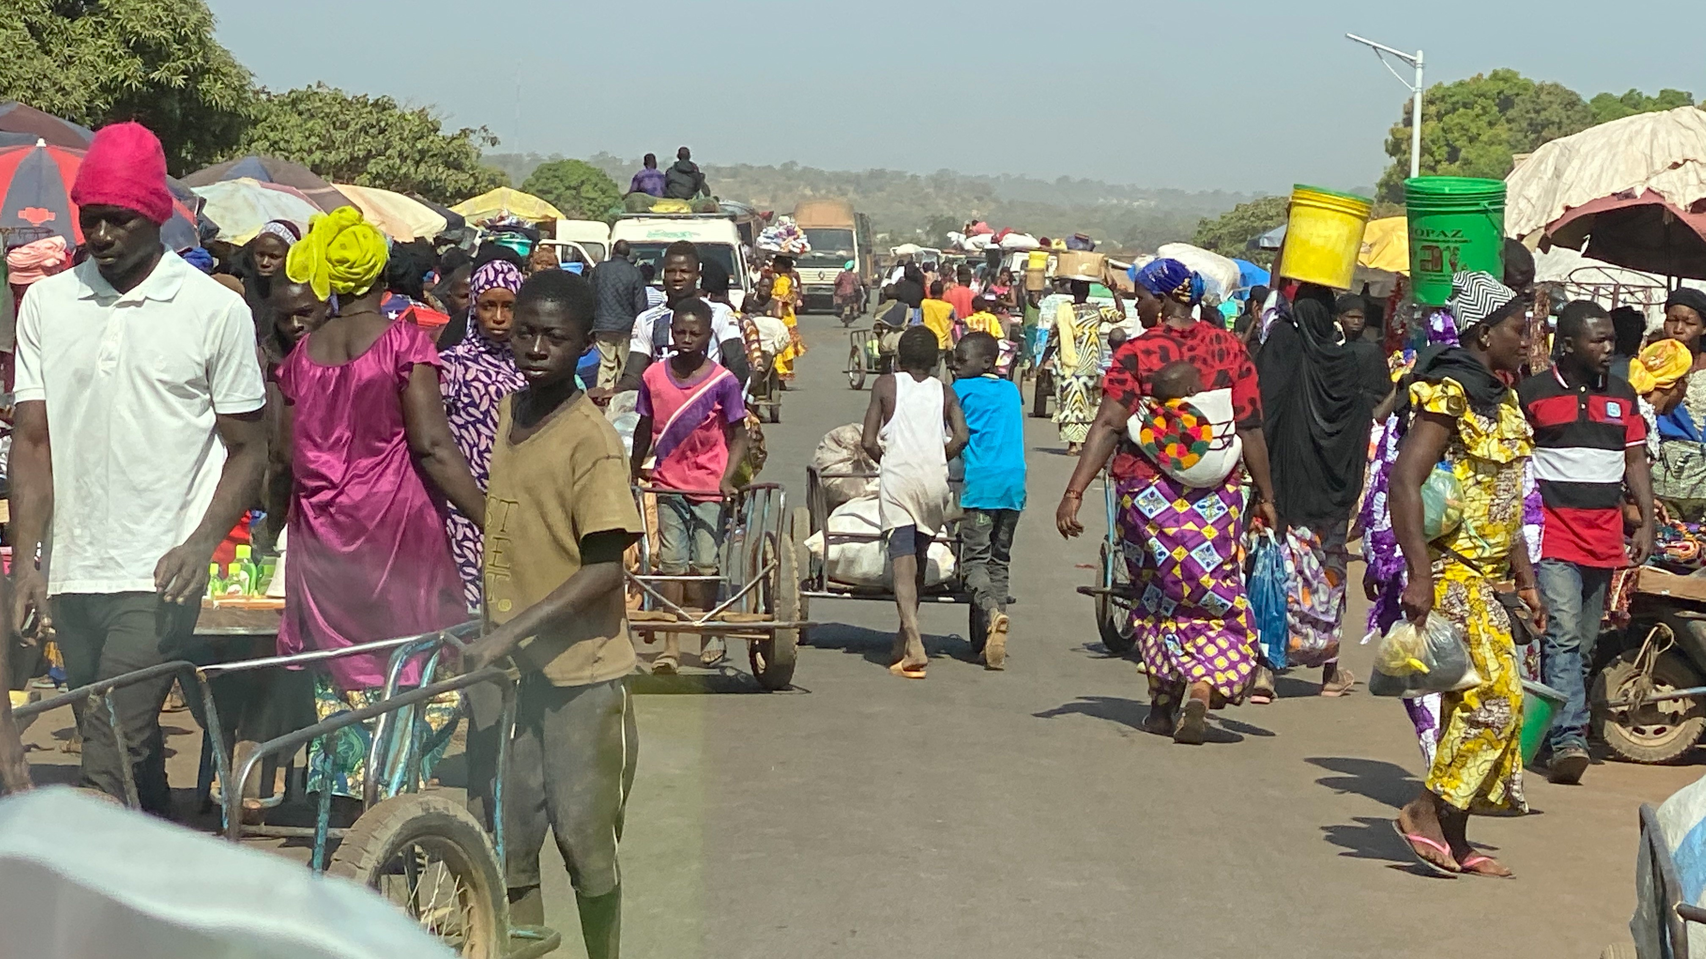
3. De mensen

Slide 5
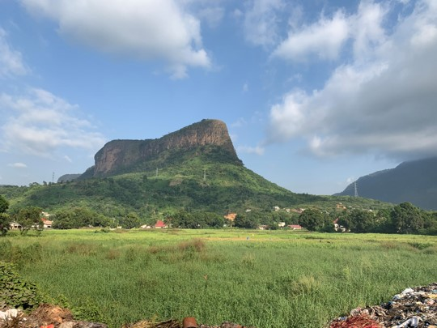
4. De berg Nimba

Slide 6
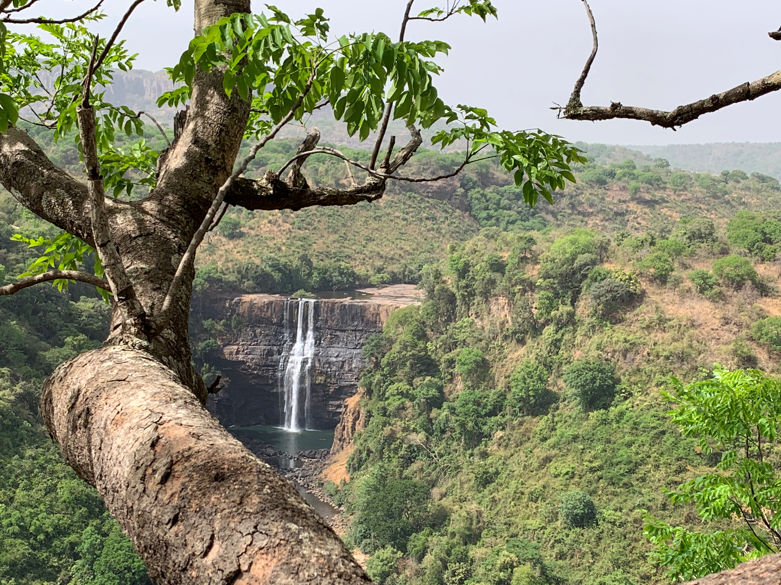
5. Verschillende regio’s

Slide 7
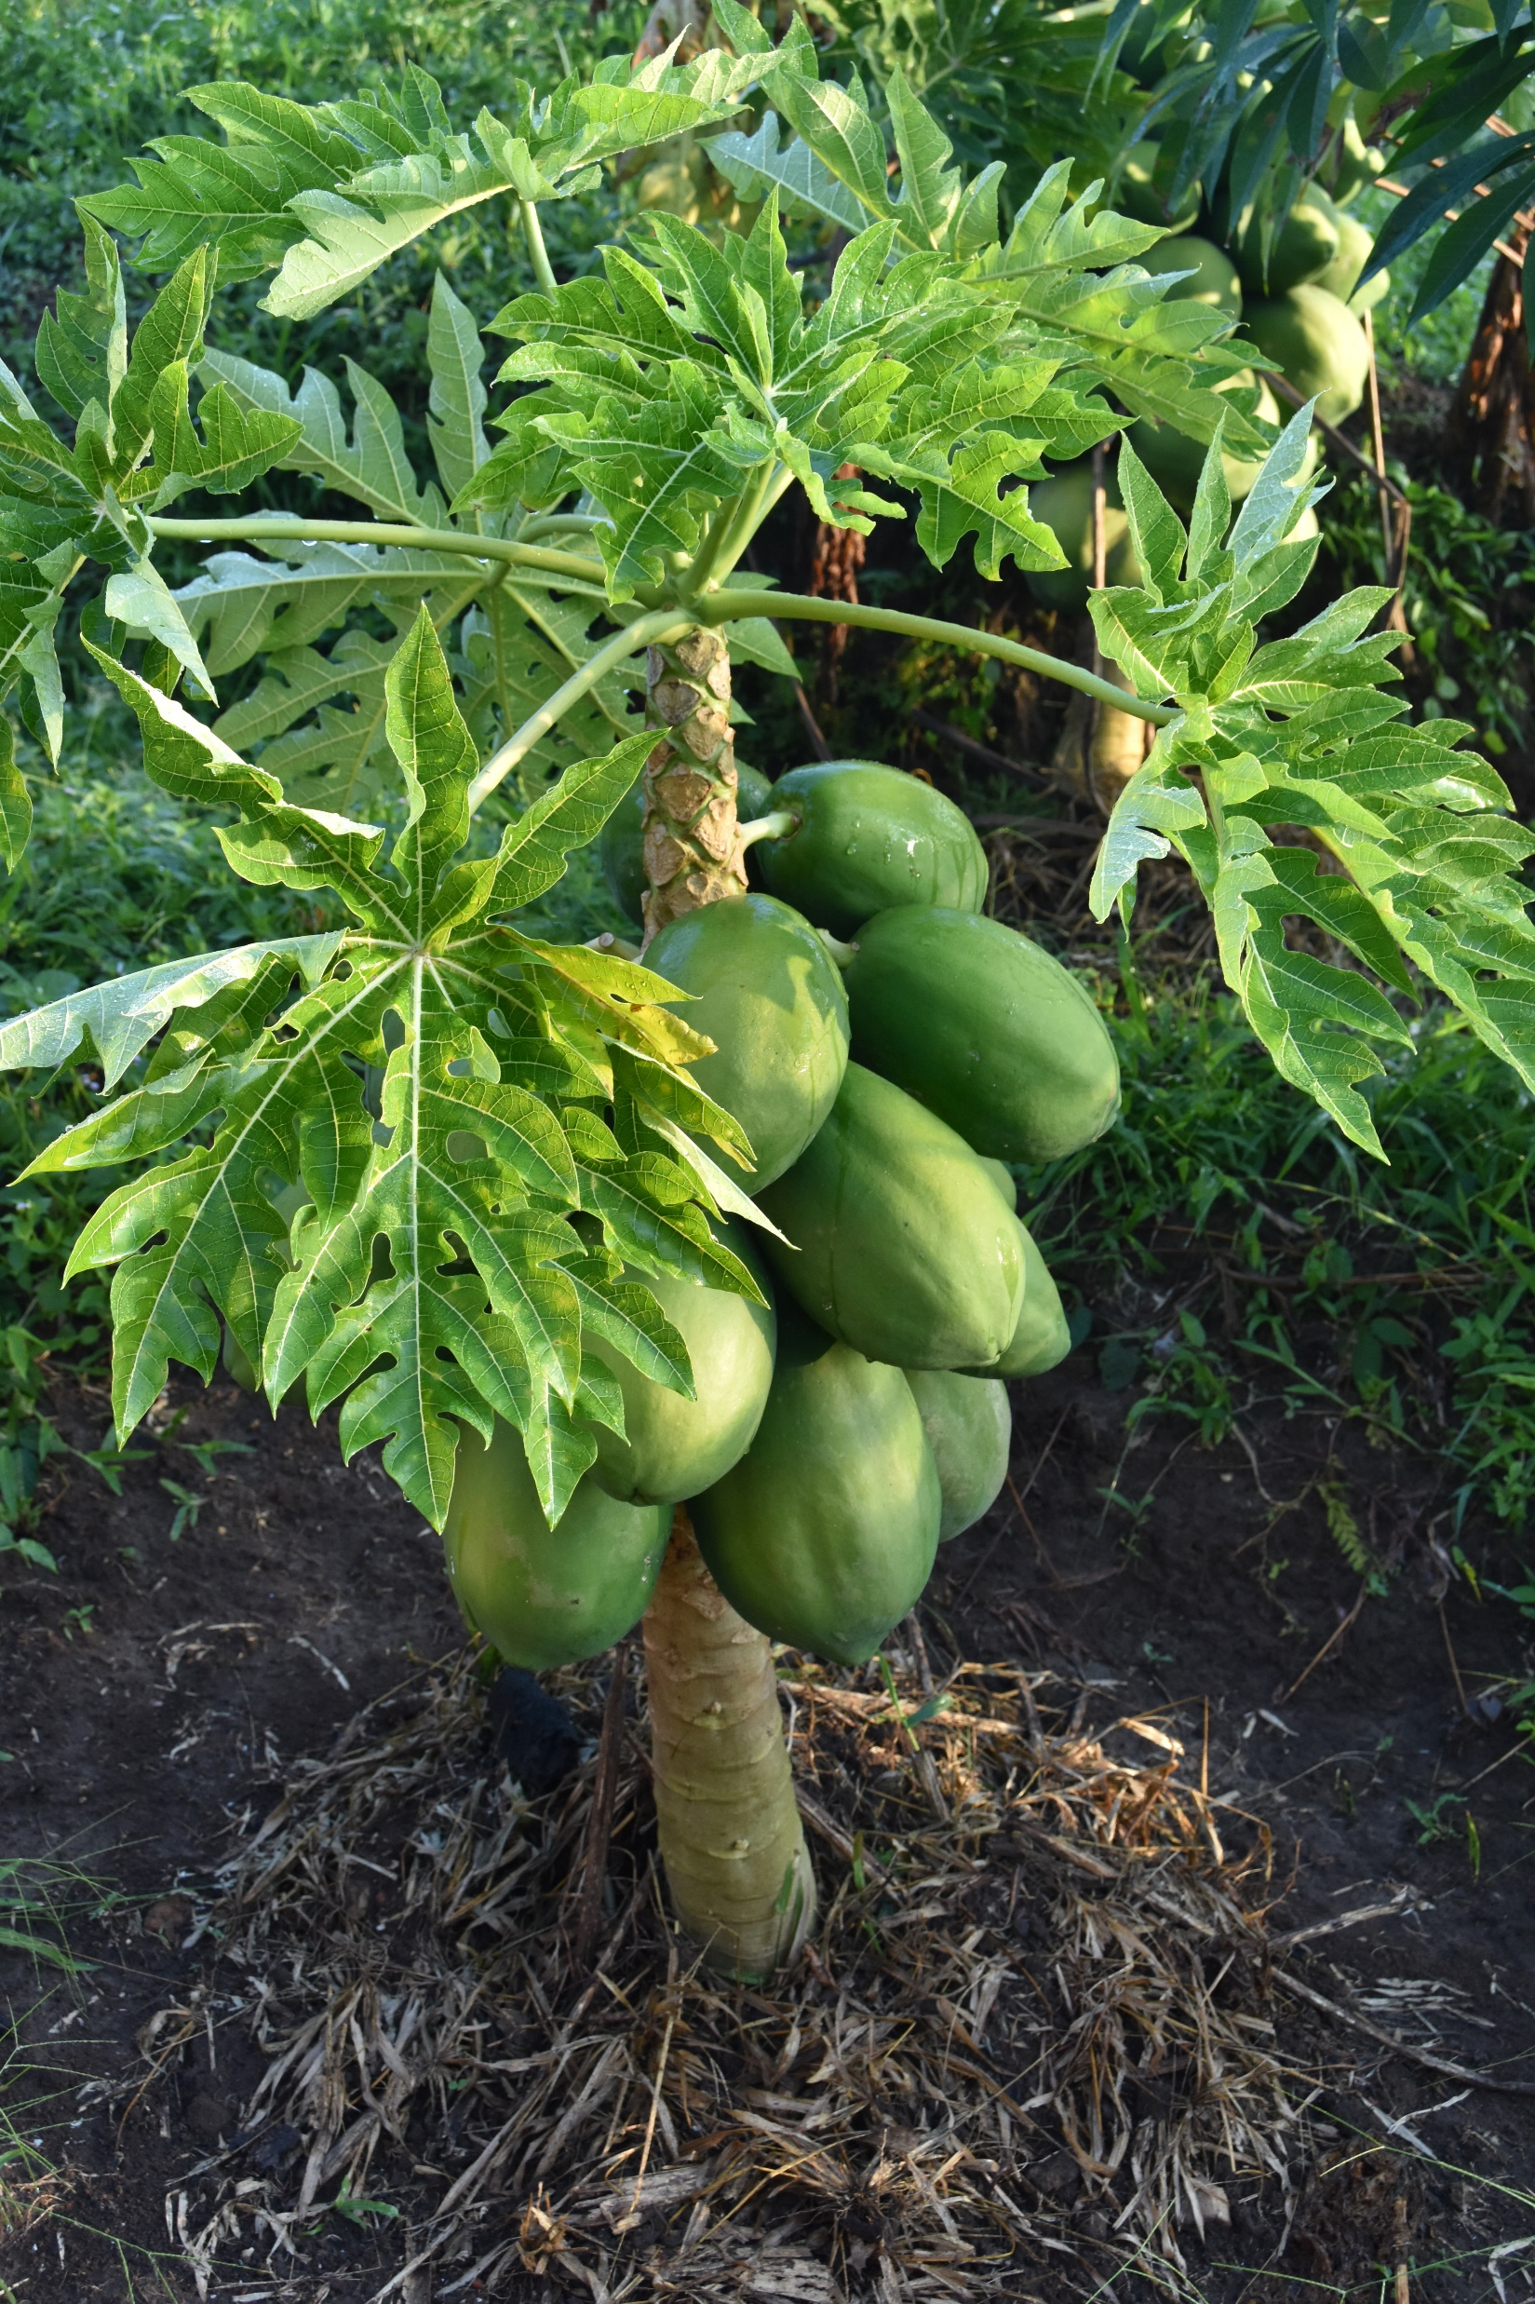
6. Producten van het land

Slide 8
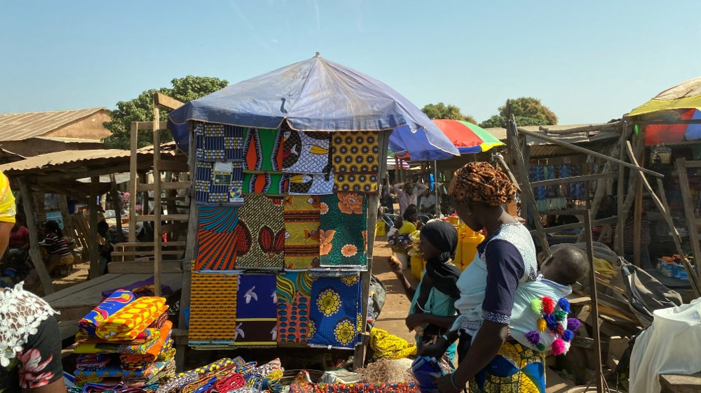
7. Toeristen

Slide 9
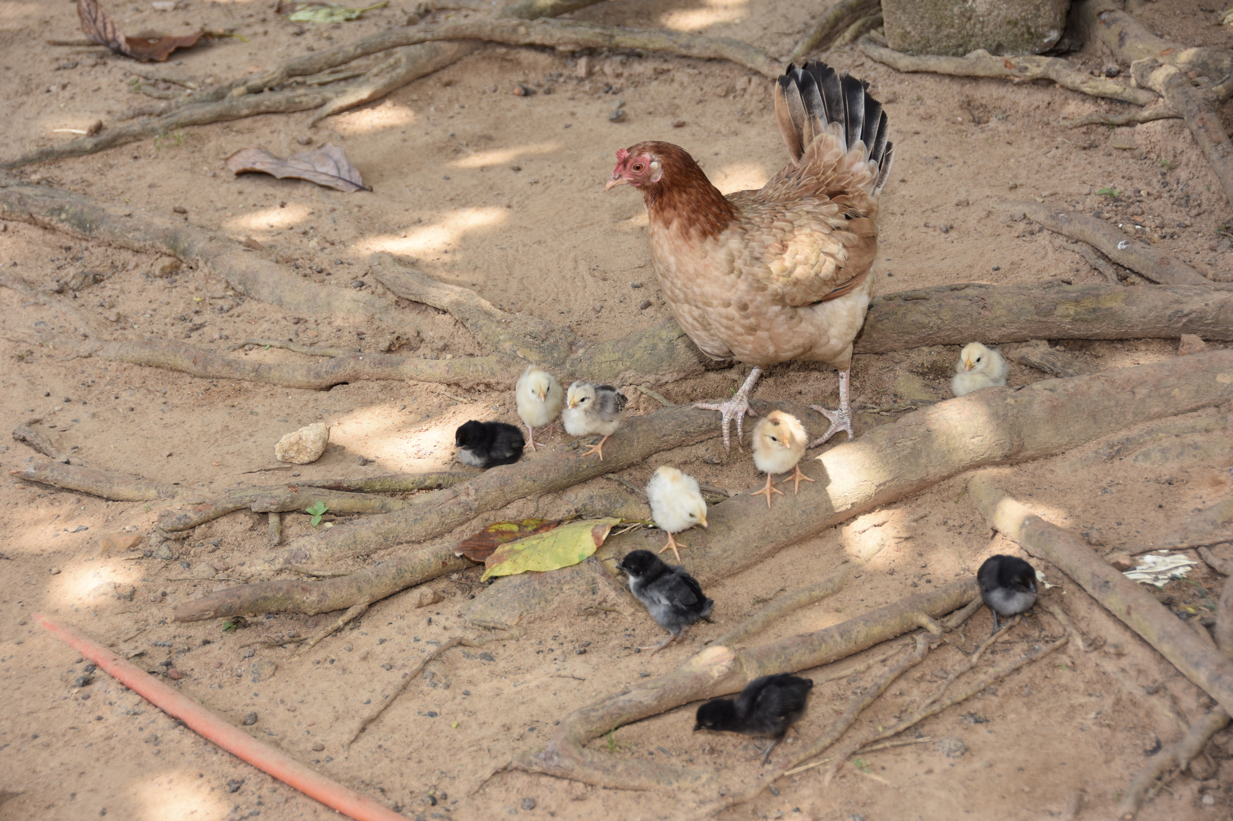
8. Dieren

Slide 10
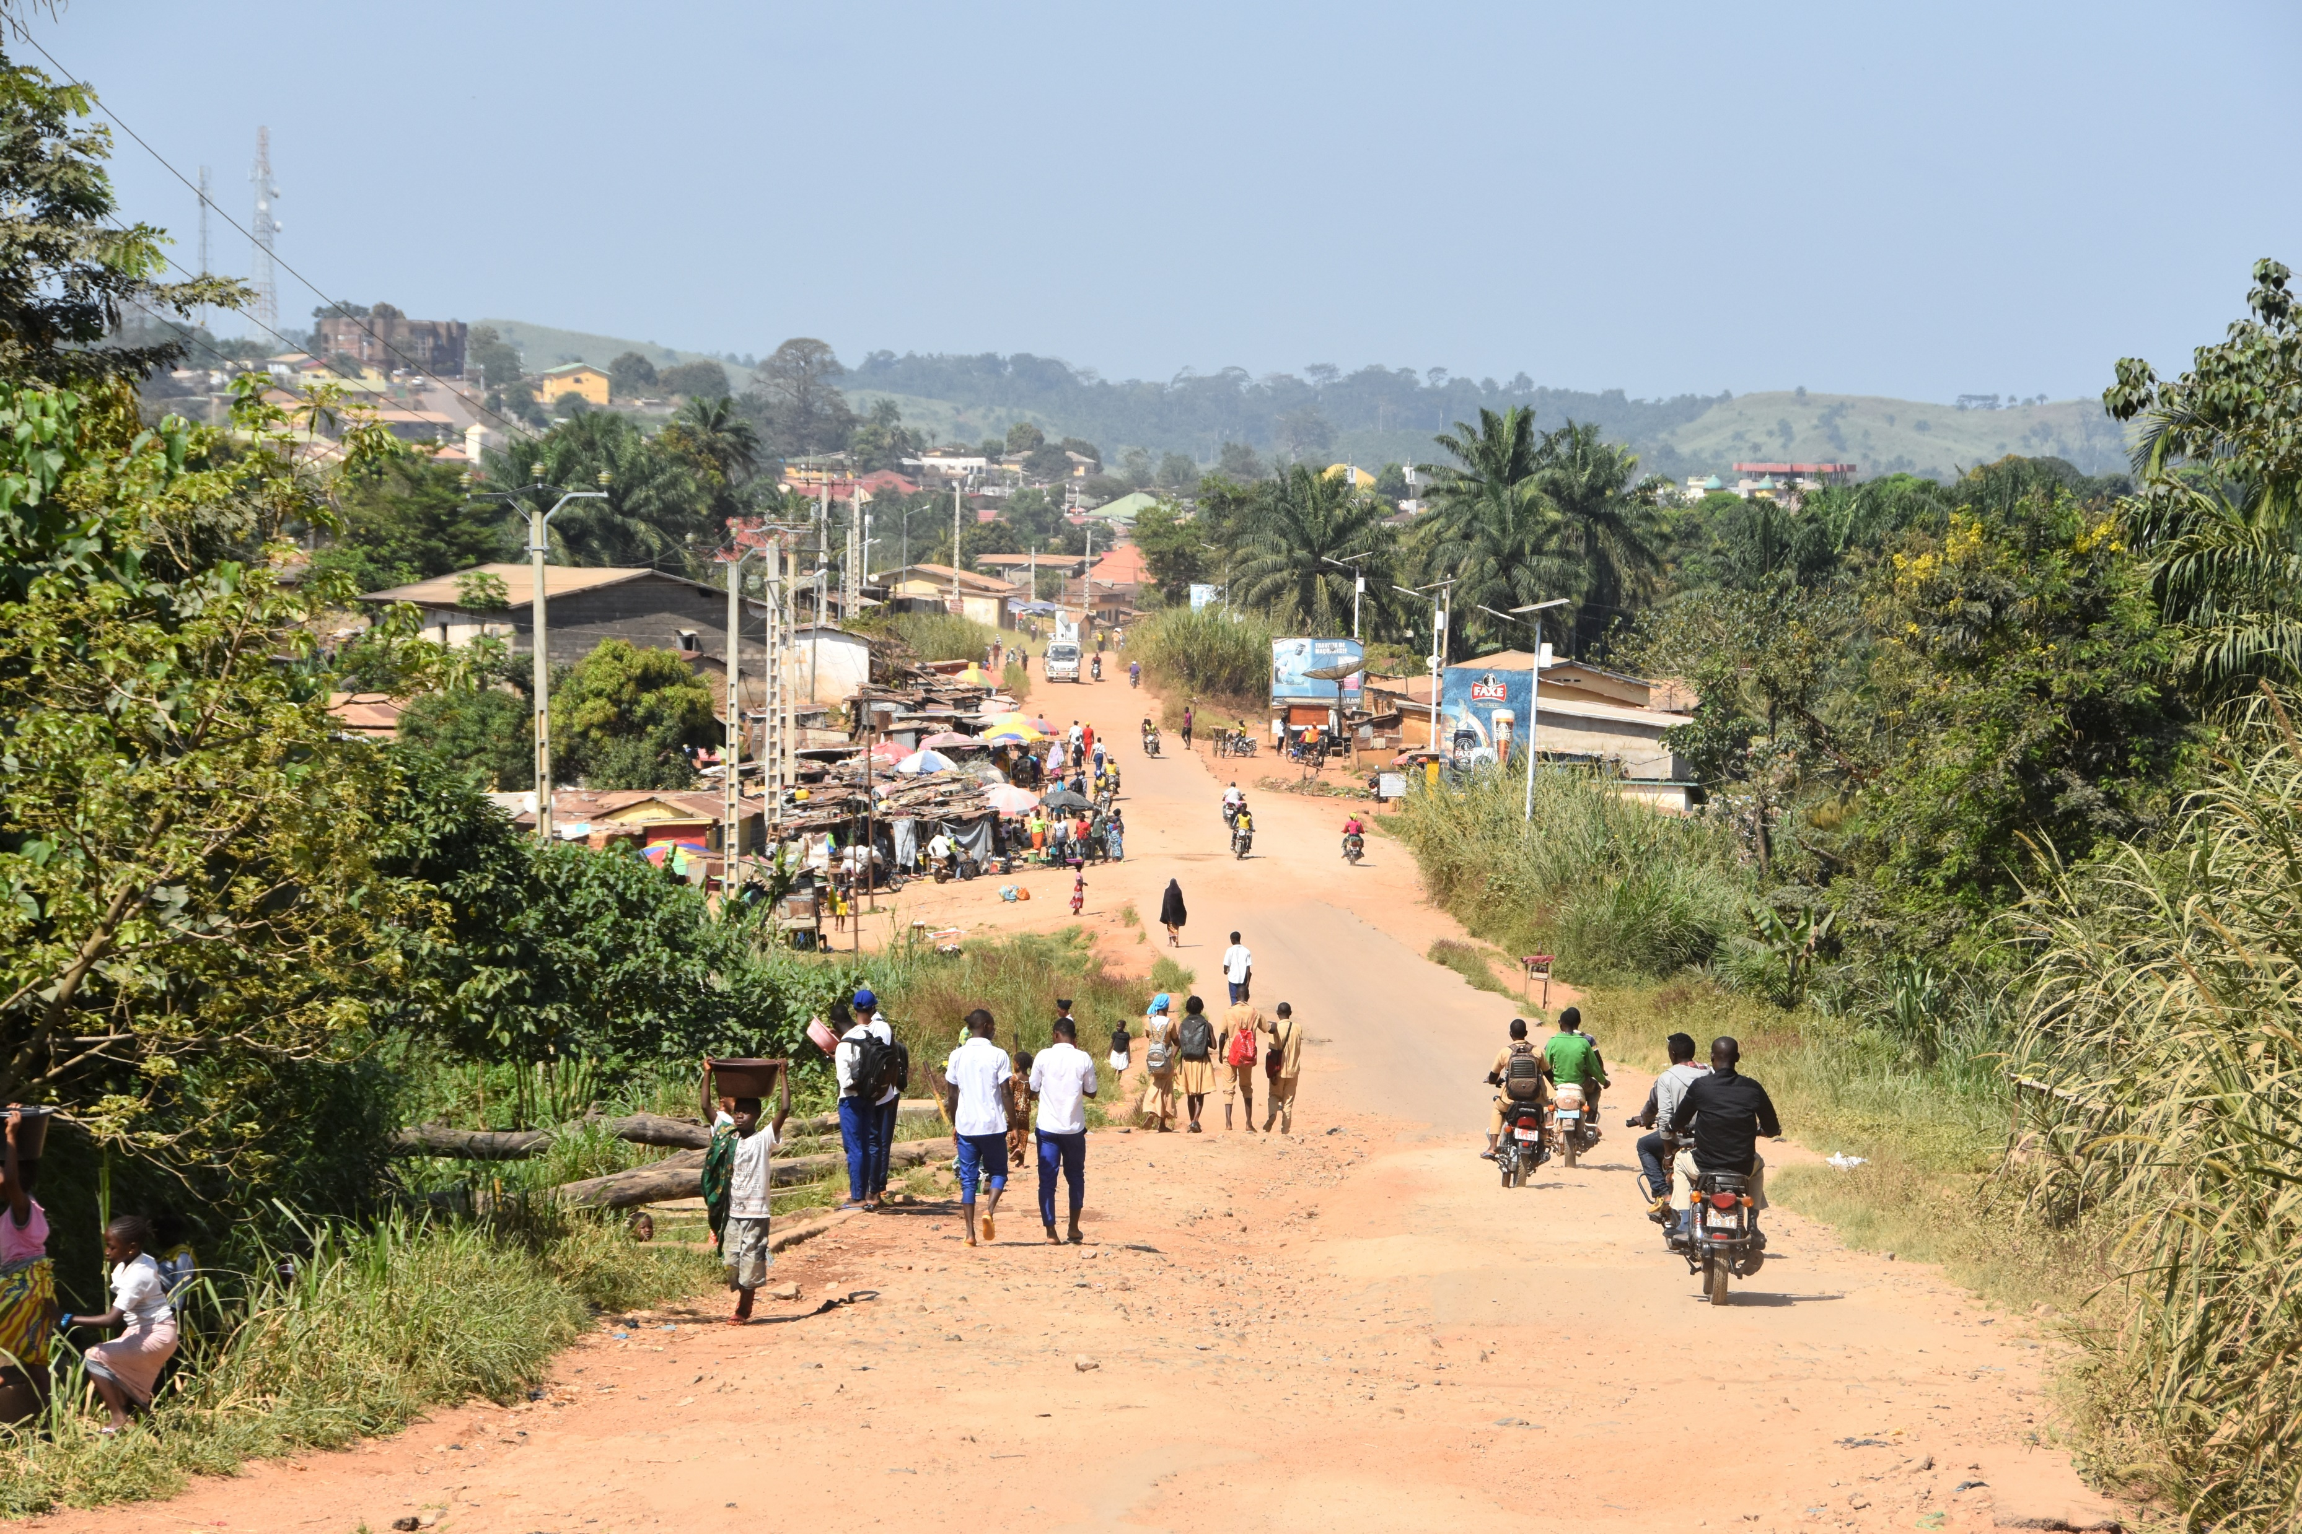
9. Onderweg

Slide 11
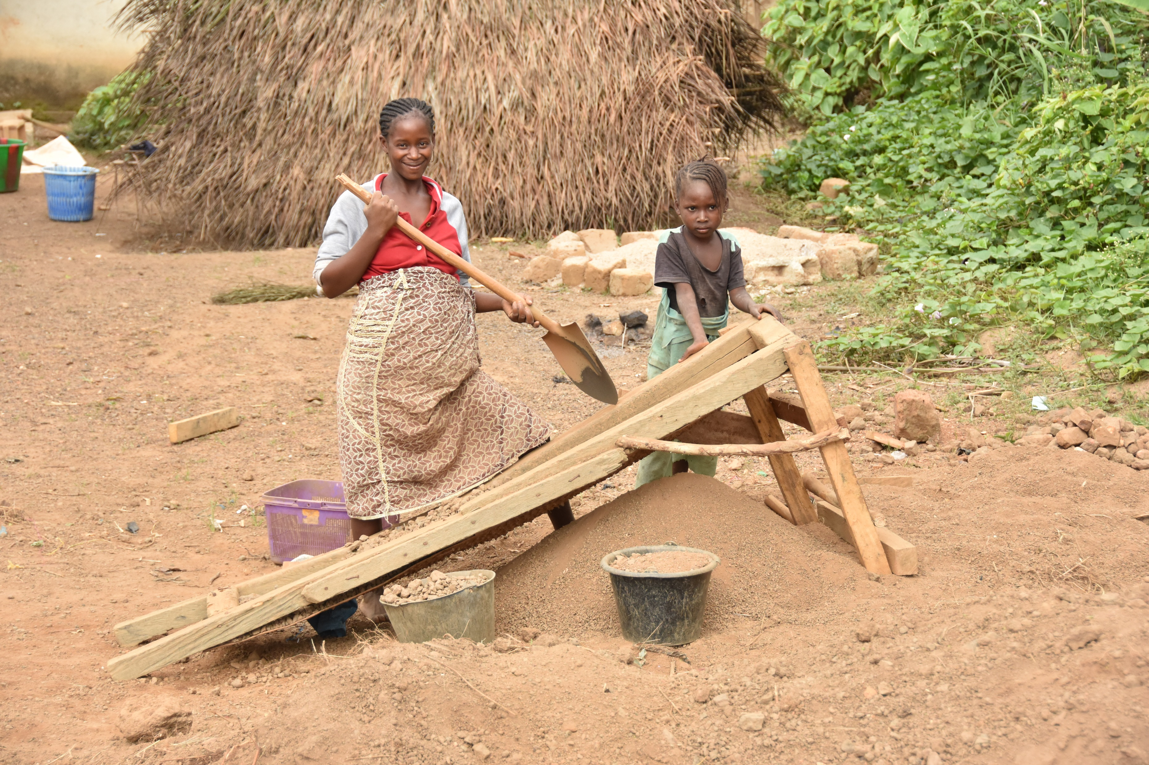
10. Werk van de mensen

Slide 12
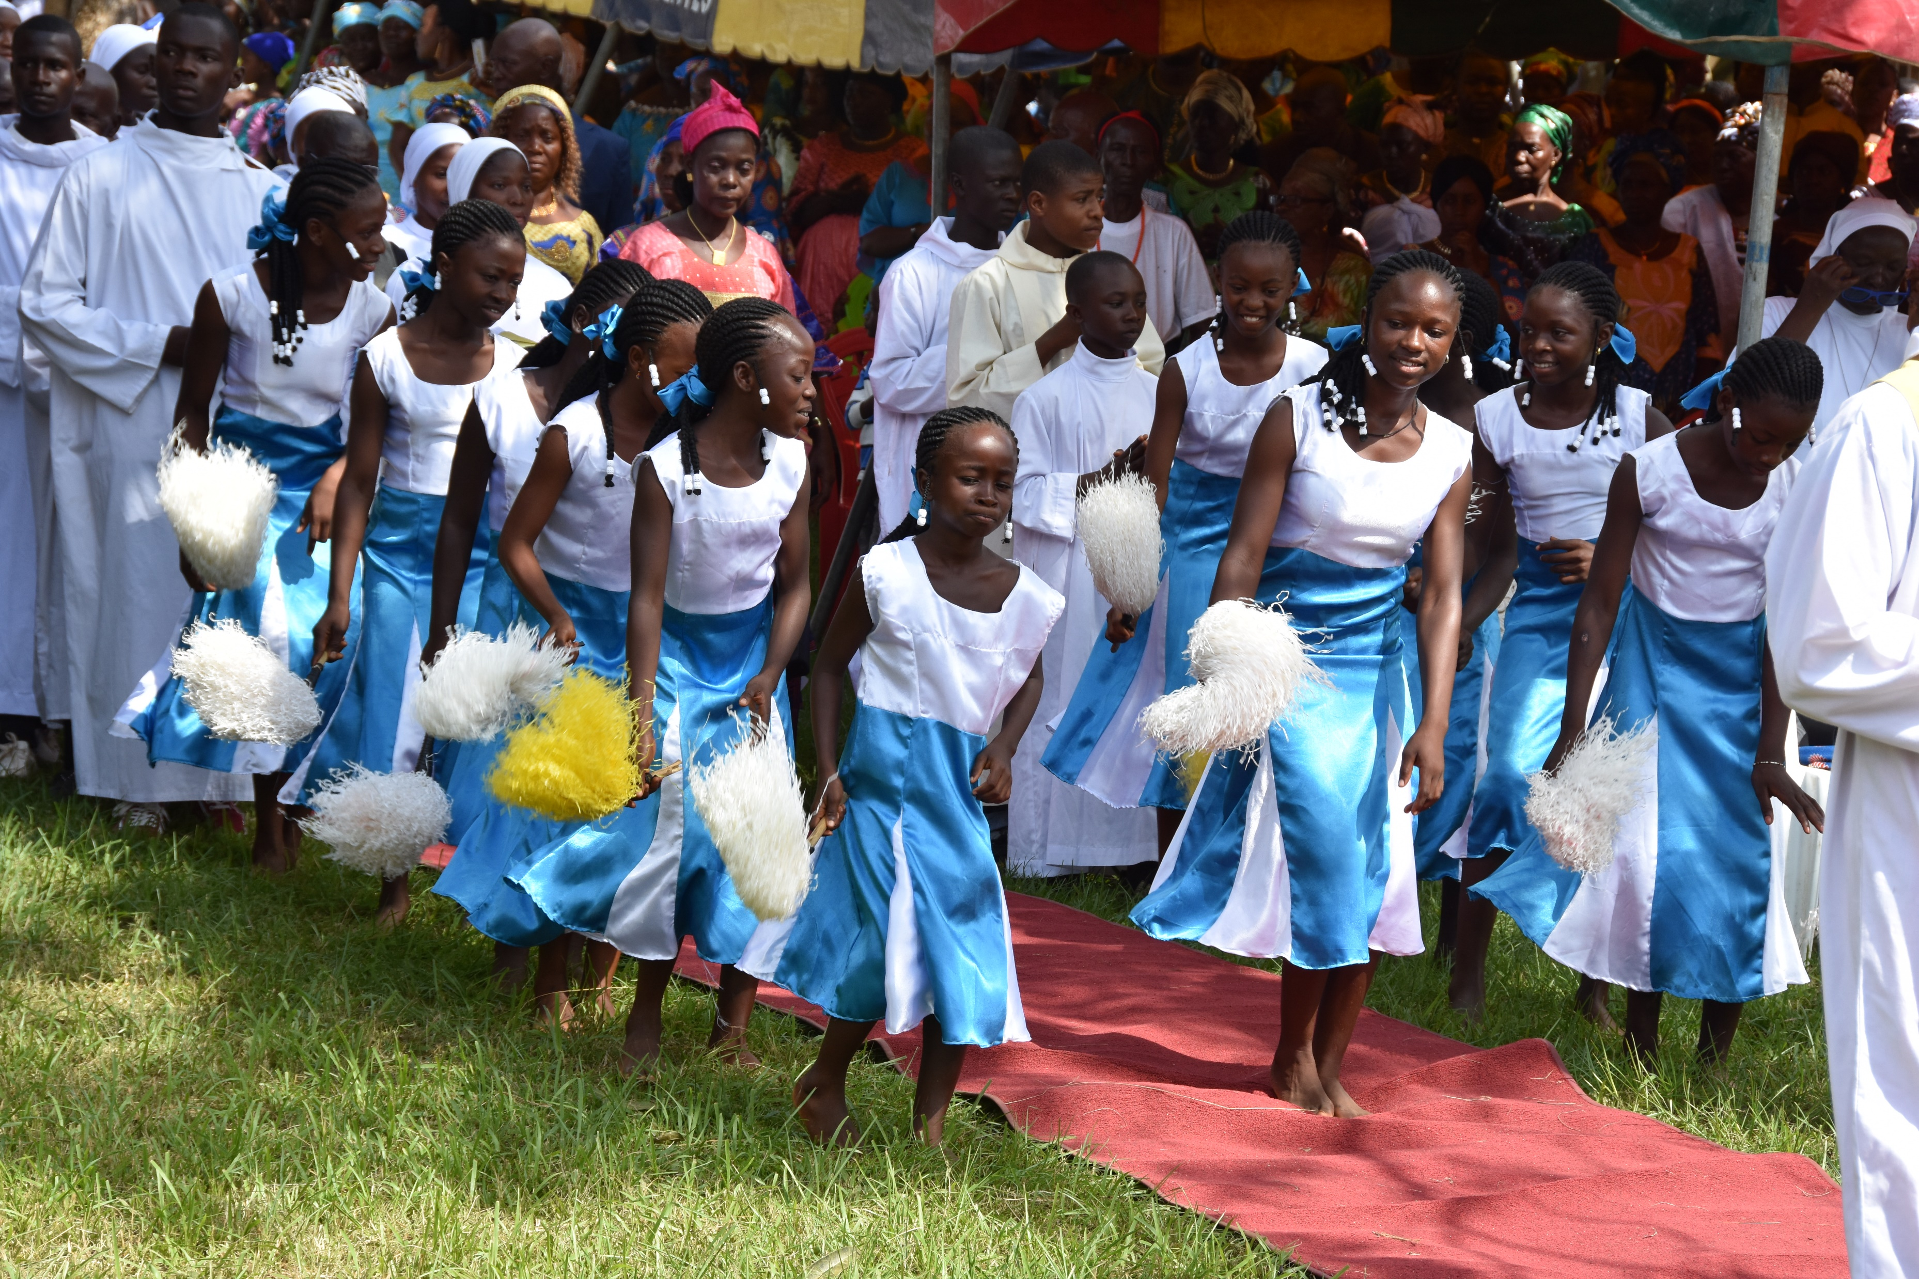
11. Het leven van de mensen

Slide 13
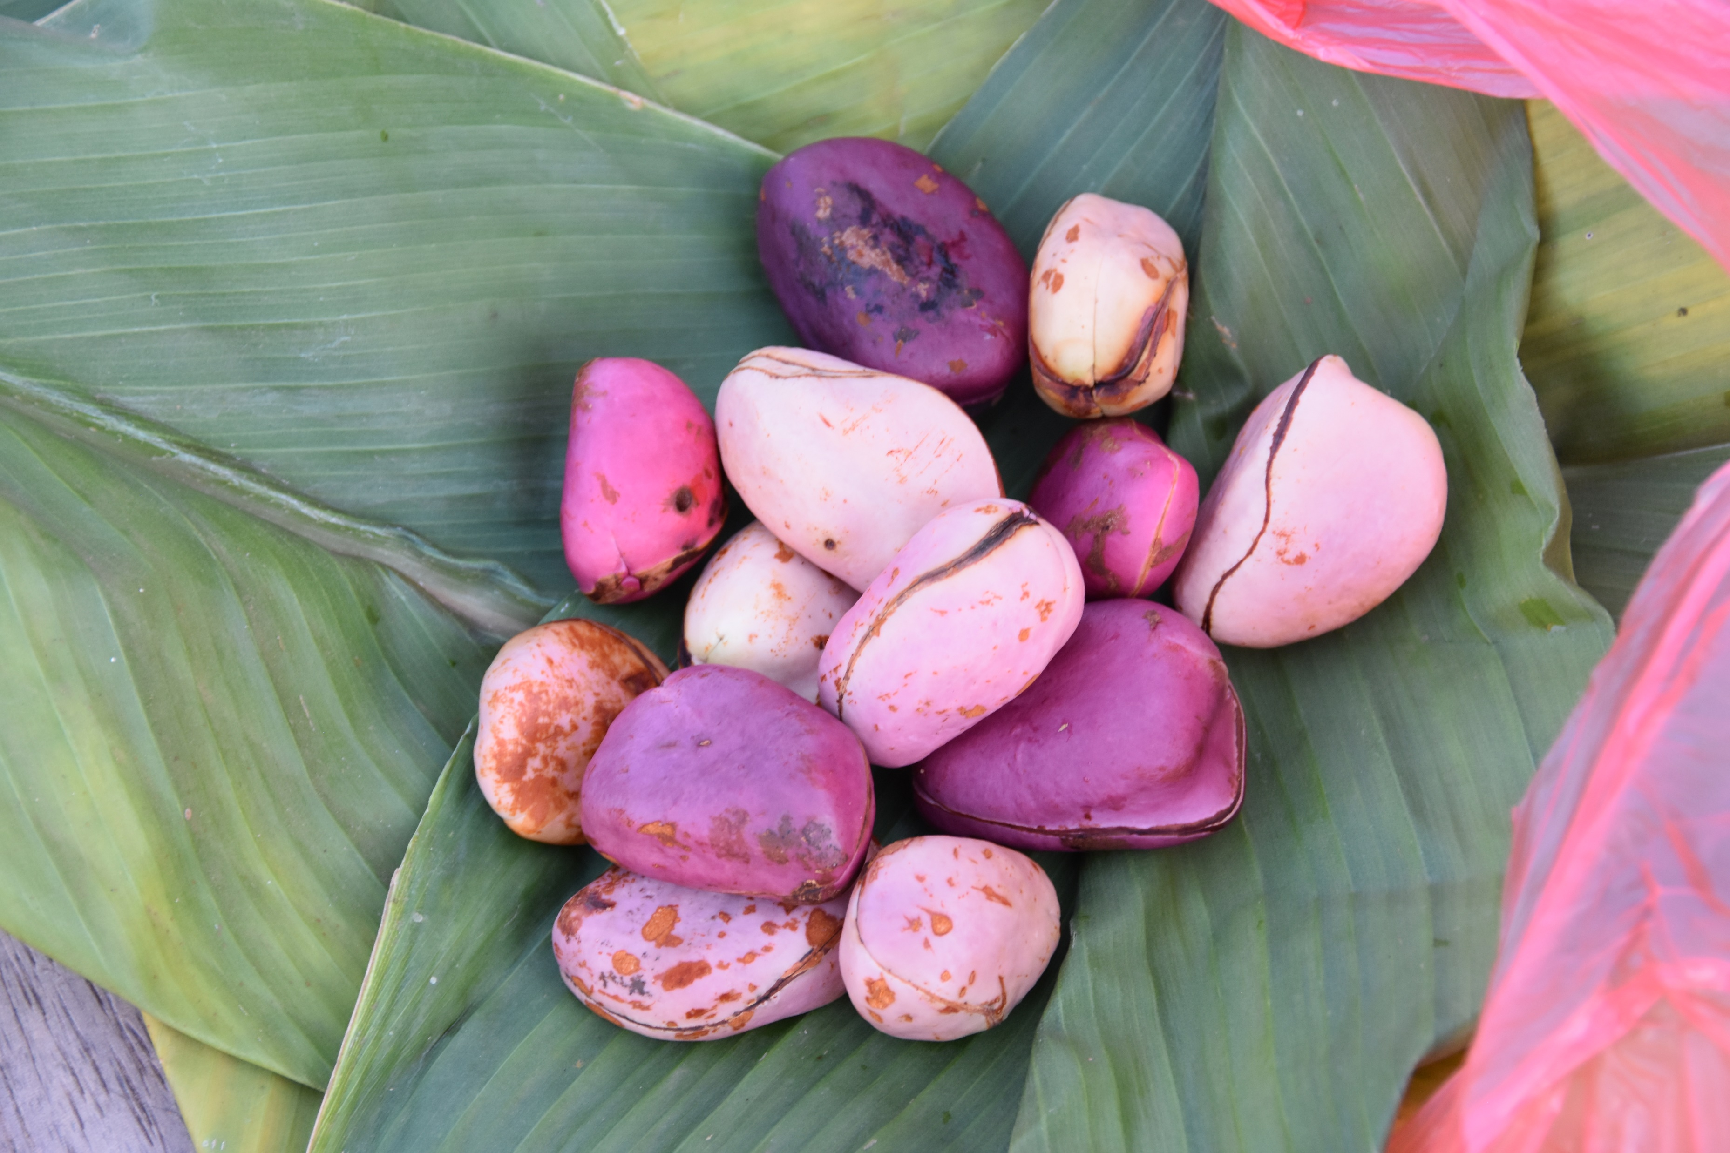
12. Welkom

Slide 14
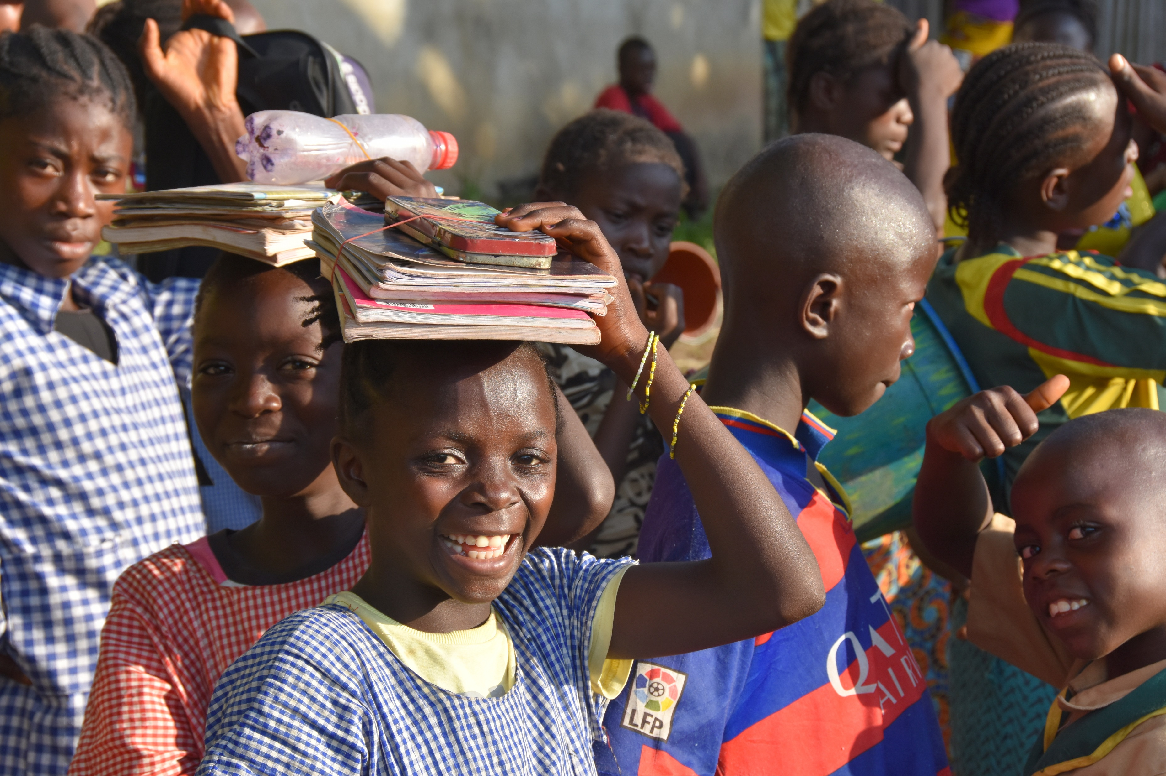
13. De kinderen

Slide 15
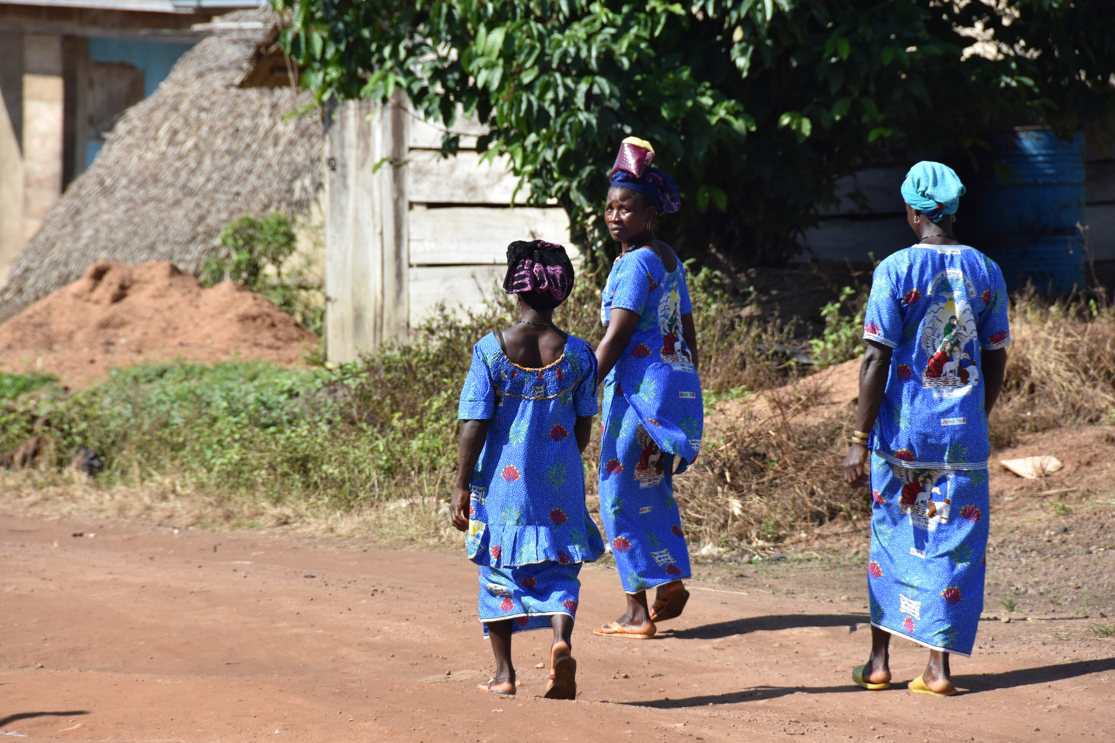
Tot ziens

Slide 16
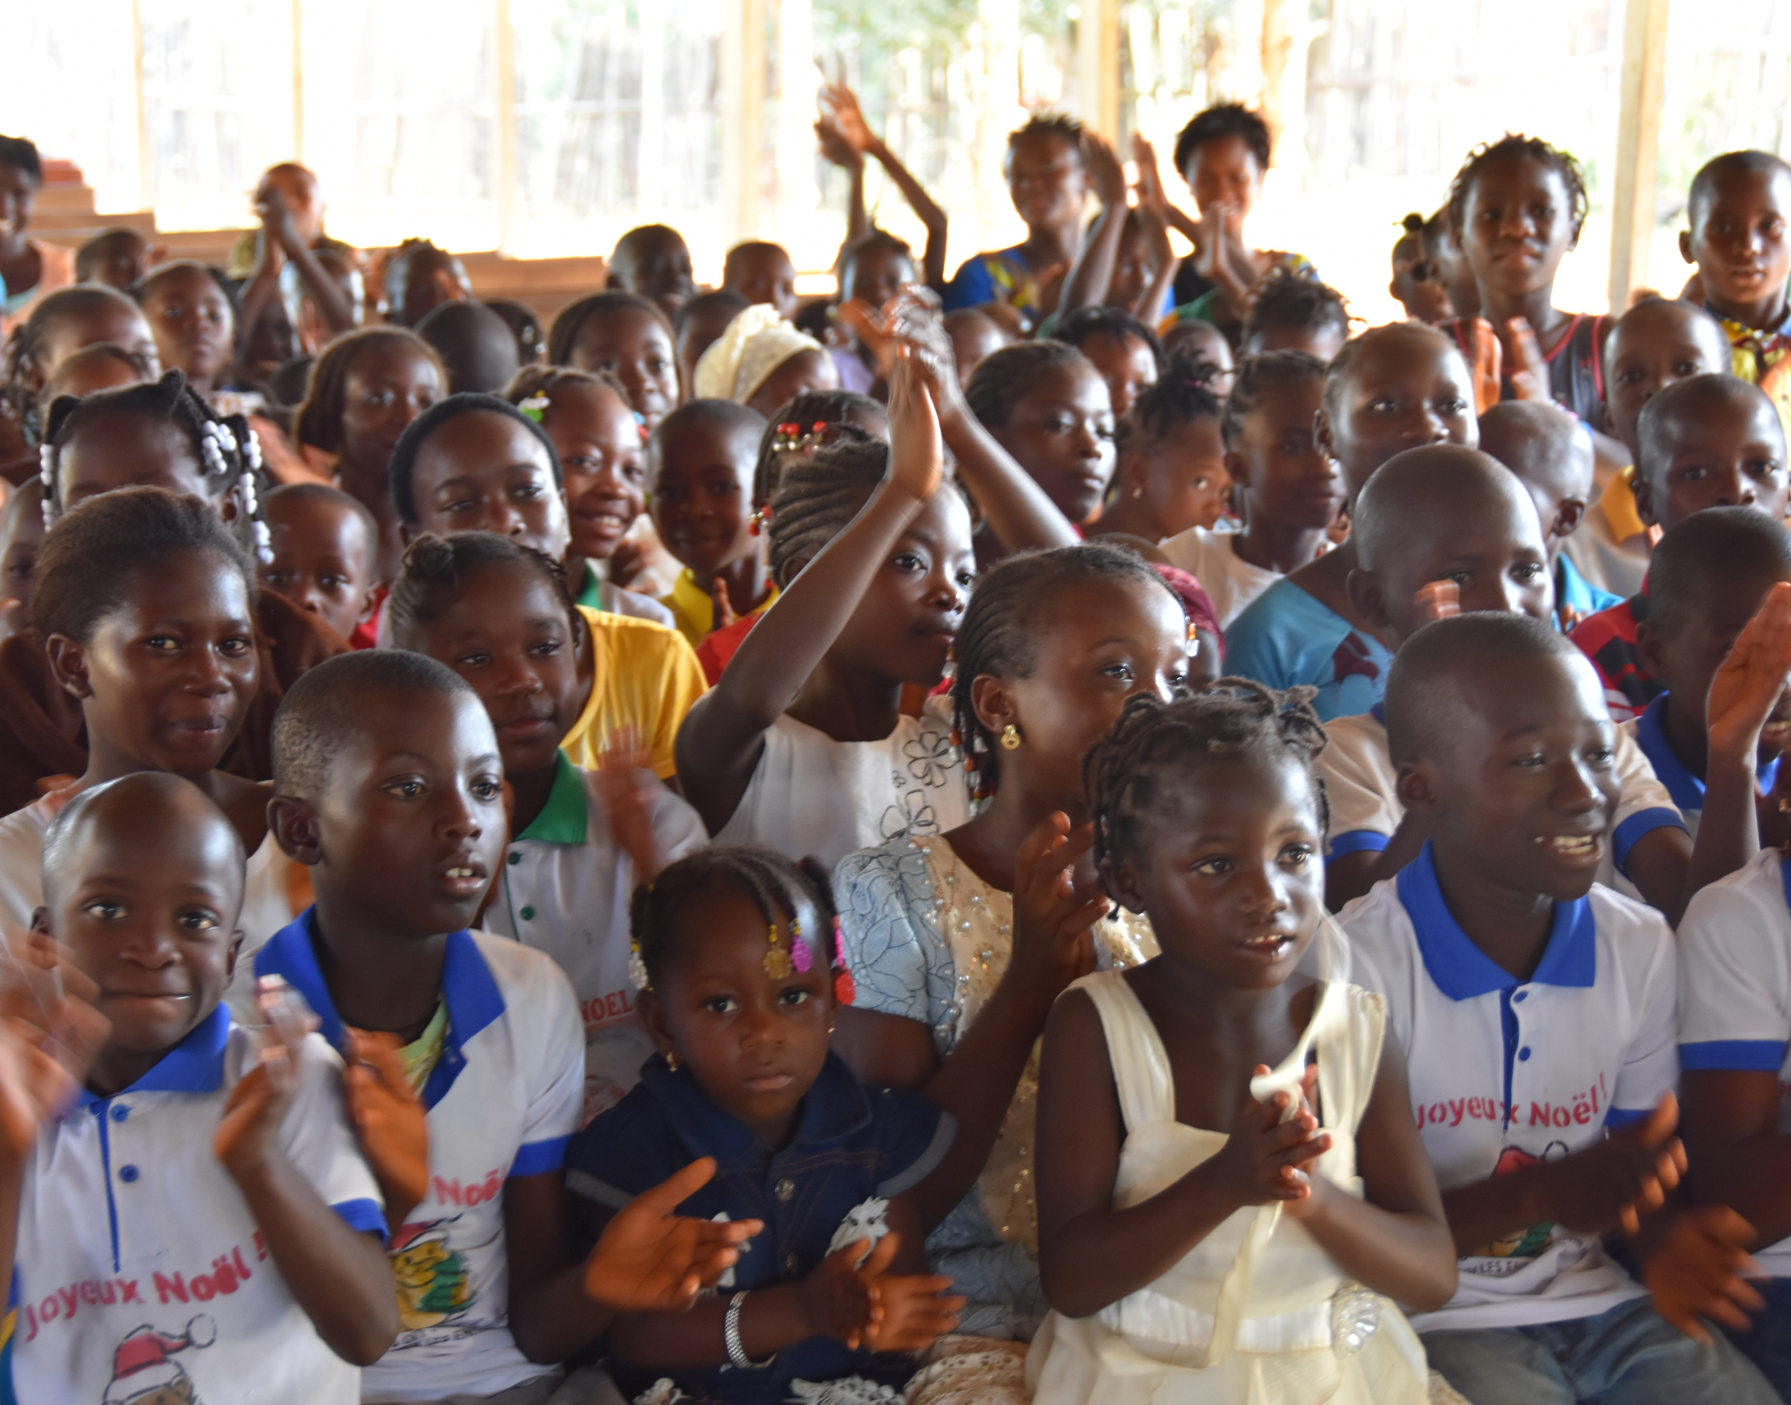
Wereldmissiedag van de kinderen 2021
Missio Pauselijke Missiewerken
Postbus 93140
2509 AC Den Haag
Tel. 070 – 304 74 44
E-mail: missio@missio.nl
www.missiokids.nl
www.missio.nl

